Slide 1
IOT智慧停車場
即時空位查詢、繳費頁面及智慧尋車

Slide 2
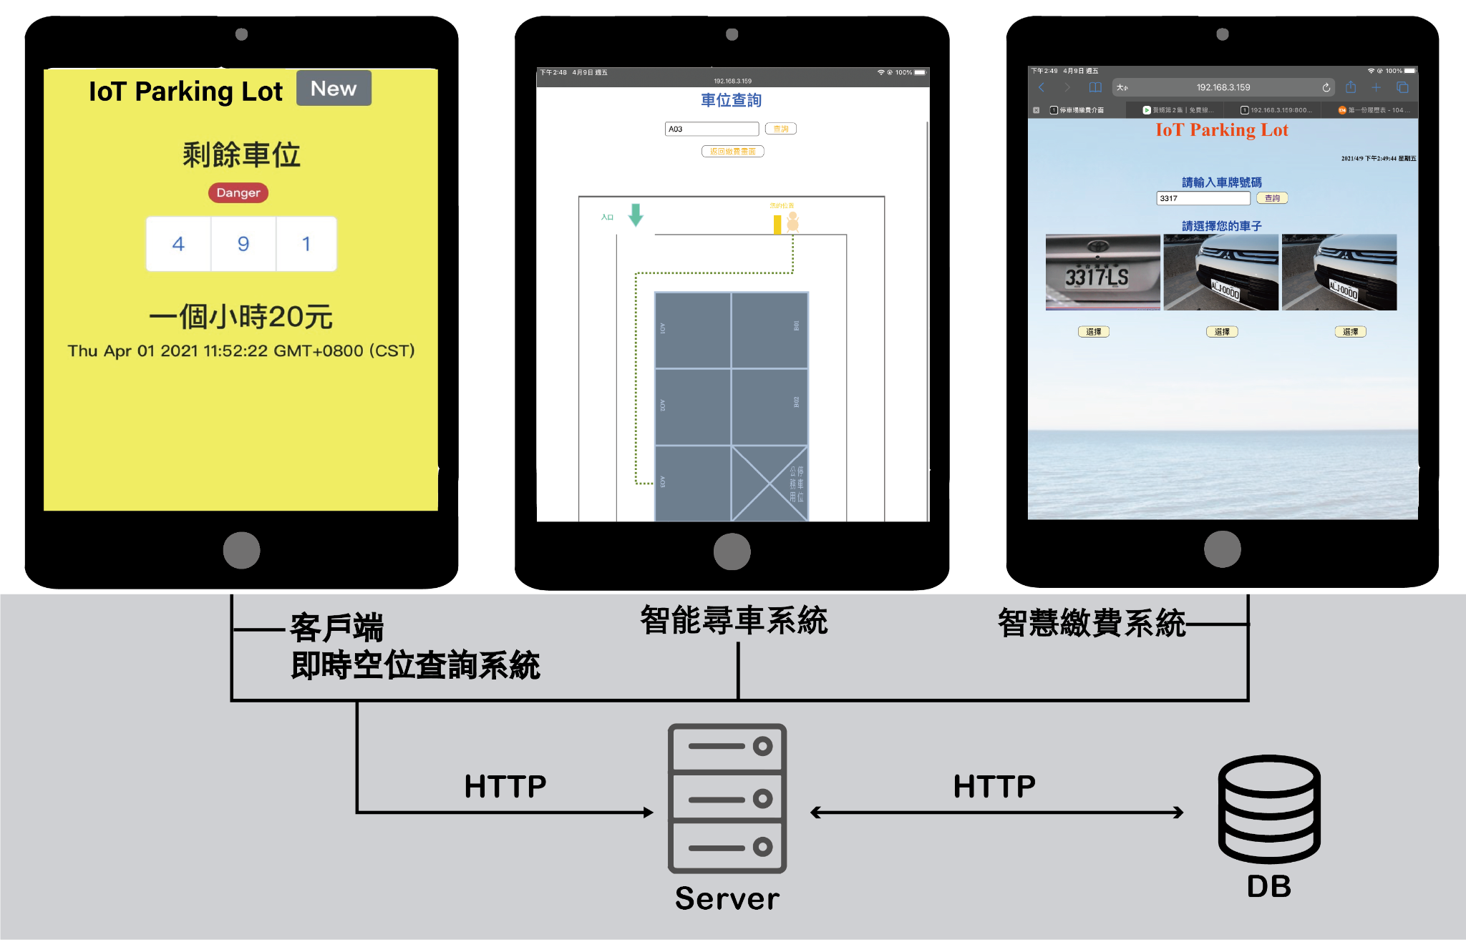
繳費、尋車及即時空位查詢 架構圖

Slide 3
即時空位查詢頁面
提供使用者透過手機方可查詢此停車場是否尚有停車位，可避免使用者到停車場前才發先停車場門口大排長龍的窘境。
系統會每隔數分鐘向資料庫提取更新停車格數量，若是有車輛進出也會即時更新資料，並呈現在此頁面上。

Slide 4
繳費及尋車
此為停車繳費系統的首要頁面，使用者在白色筐內輸入車牌號碼點擊查詢按鈕，系統透過字元比對，從後端資料庫中找出三張最為相似的車牌照片，相似度高低會由左至右依序排列，左邊是最為相似的（基本上就是車主本人的車牌），點選本人車牌照片後，會出現停車資訊，包含入場時間、車格號碼、應繳金額、實繳金額及找還金額。
在停車格號碼旁有個搜尋車位的按鈕，使用者點擊後畫面會跳至車位查詢頁面，輸入方才顯示的車格號碼，系統就會顯示車格位置及如何過去的路線指示，以防停車場過大使用者迷路或是忘記車停哪裡的問題。

Slide 5

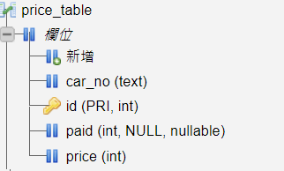
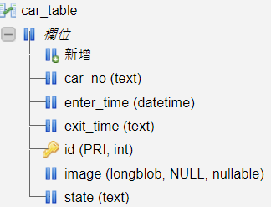
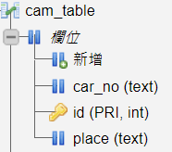
資料庫
database
繳費狀態
車子狀態
停車格狀態

Slide 6



製作工具

Slide 7
製作心得
此為本人首個製作的前端頁面系統，雖此項目非本人一人完成，但也參與製作了絕大一部份。
其中停車格查詢頁面，全由本人完成，雖然製作的很陽春，但在白色的網頁上，利用SVG徒手刻畫出停車場地圖令我很有成就感。
此外，連接資料庫的部分是使用JS、HTTP，透過實作終於了解到前後端的呼叫方式如何寫成程式碼，即使還是覺得有些深奧，但有了解往後就可以更有自信學習下去。
與同學合作時，互相教學相長，學習互相較不熟悉的部份，此專案是我正式踏入程式界的第一步，即使還有很多不足，也發現不個容易的學習之路，依然覺很程式的世界很有趣。

